Slide 1
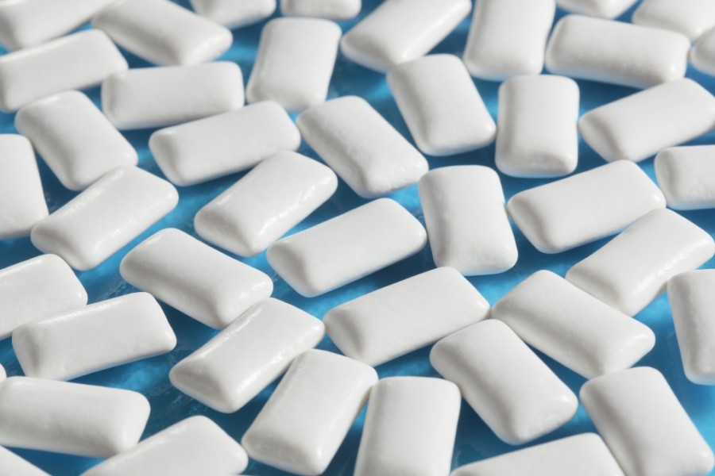
Что мы жуём?
«Химия пищи»
Подготовил: Горохов Дмитрий, 8 «Г»
Руководитель: Литвинова Елена Владимировна
МБОУ «Лицей №6»

Slide 2
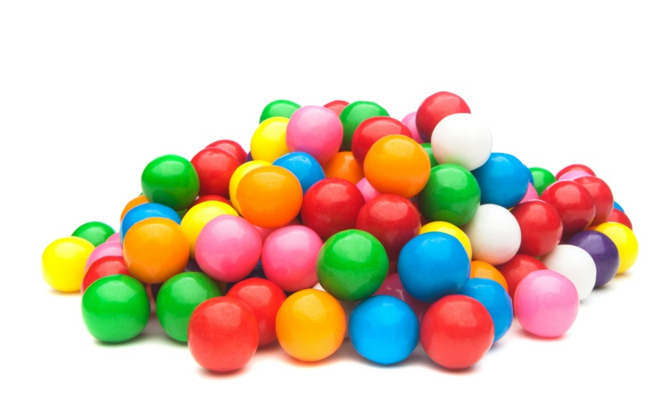
Содержание
История возникновения жевательной резинки
Получение резиновой основы жвачки
Состав жвачки
Резиновая основа
Подсластители
Ароматические добавки, красители
Смягчающие вещества
Что происходит, когда жуёшь жвачку

Slide 3
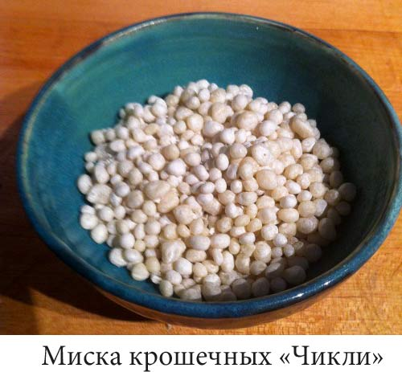
Чикли с полуострова Юкатан
Американский изобретатель Томас Адамс заметил, что застывший сок дерева саподиллы можно долго жевать.
«Чикли» - так называли застывший сок индейцы
Адамс приготовил вкусную жевательную смесь и продал её в аптеке – так возникла жвачка.

Slide 4
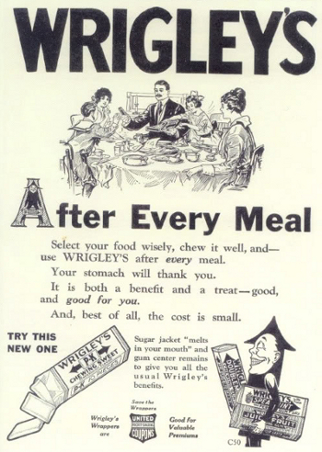
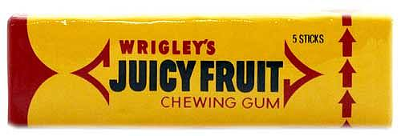
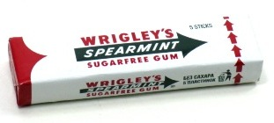
В 1982 году Уильям Ригли начал производство своей марки жвачки под торговой маркой «Wridley».
До наших дней дошли сорта «Juicy Fruit»
и «Wridley’s Spearmint».
Жвачка входит даже в состав американского солдатского пайка.

Slide 5
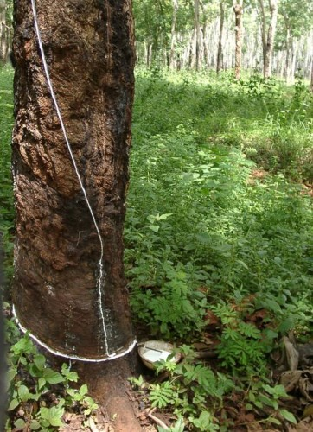
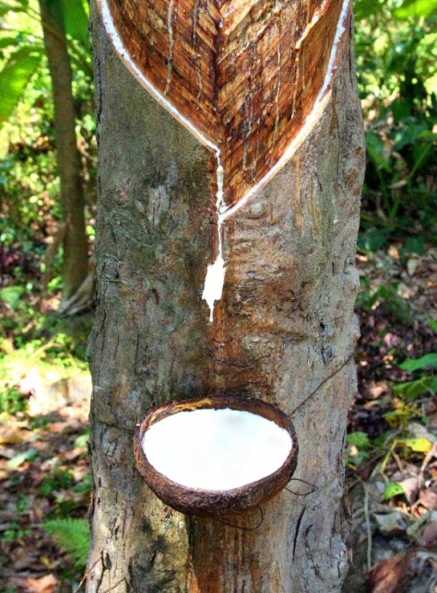
Получение латекса – основы жвачки
Дереву саподиллы должно быть 20-25 лет.
На стволе делают косые надрезы, сходящиеся в общий канал у основания.
Затем млечный сок кипятят для испарения воды и отливают в блоки по 10 кг.

Slide 6

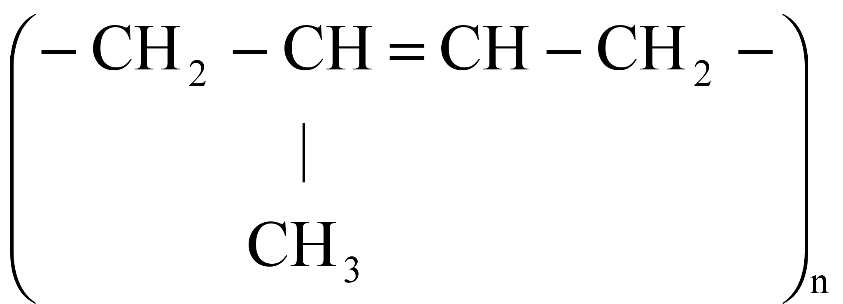
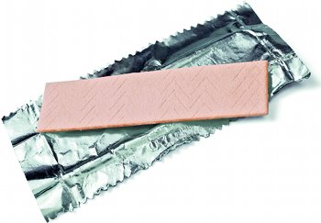
Однако, натуральный каучук очень дорогой и его количество ограничено.
Поэтому используют также изопреновый
и бутадиеновый каучуки, иногда в смеси с натуральным.

Slide 7
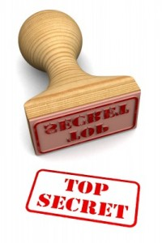
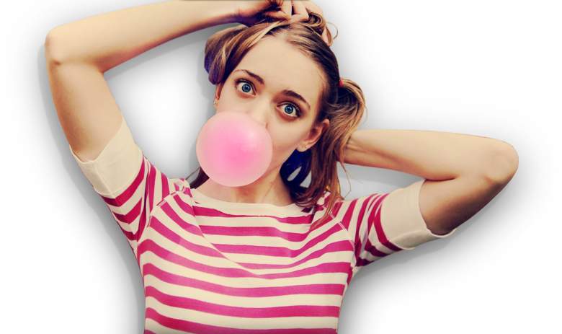
Для улучшения жевательно-механических свойств к резиновой основе добавляют специальные вещества, составляющие главную коммерческую тайну предприятий.
Строго запрещается вулканизация в производстве жвачки, то есть обработка каучука серой при нагревании.
Вулканизация придаёт каучуку прочность и эластичность, но такая жвачка опасна для здоровья.

Slide 8
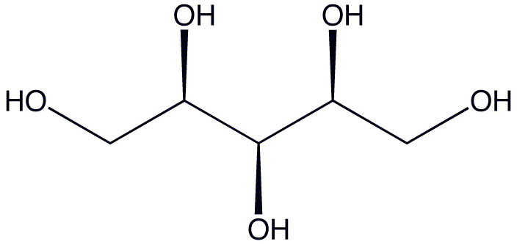
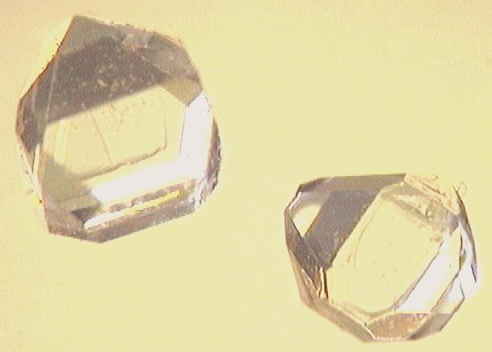
Сахар или подсластители составляют около 60% от массы жвачки.
Наиболее популярны жвачки с подсластителями:
Ксилит – пятиатомный спирт (Е967), вредные микроорганизмы «голодают» в его присутствии.

Slide 9
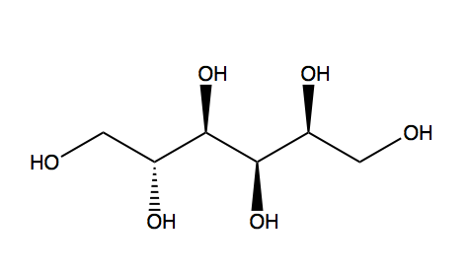
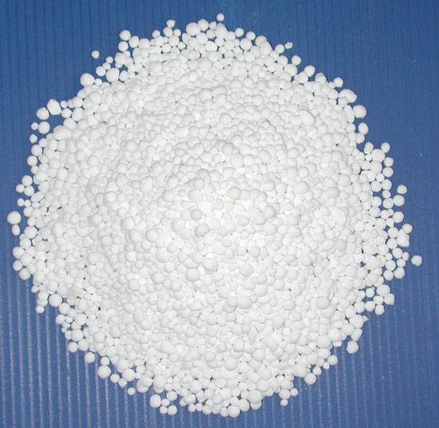
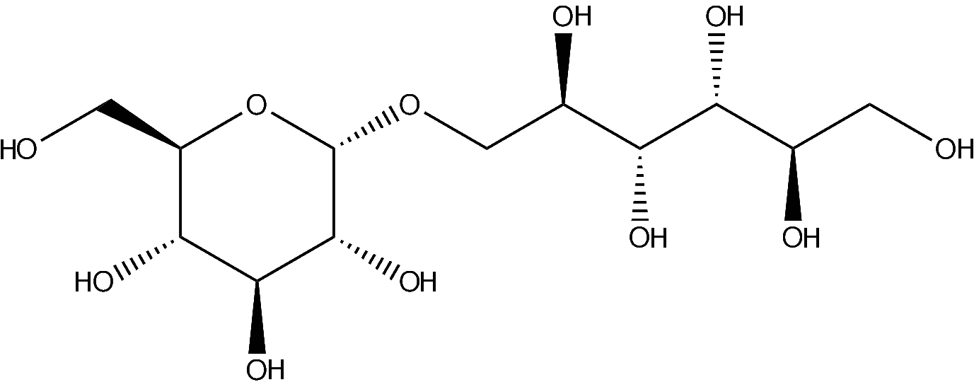
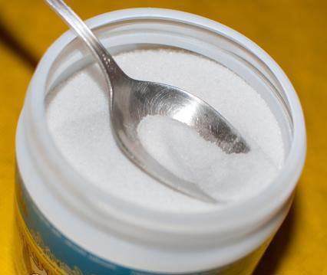
Подсластители:
Сорбит – шестиатомный спирт (Е420), менее калорийный и сладкий, чем сахар, на 40%.
Изомальтит – по сладости близок к сахару, но плохо всасывается в кишечнике (Е953).

Slide 10
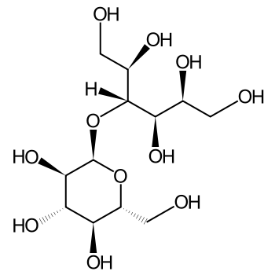
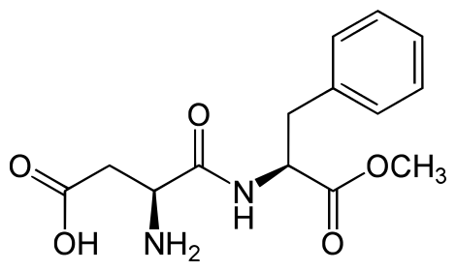
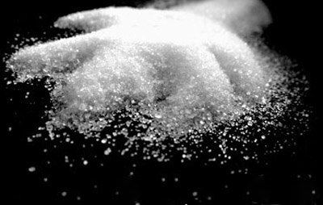
Подсластители:
Мальтитный сироп – многоатомный спирт, менее калориен, чем сахароза и не приводит к разрушению зубов (Е965).
Аспартам – в 200 раз слаще сахара (Е951). При нагревании распадается на метанол (яд) и формальдегид (канцероген).

Slide 11
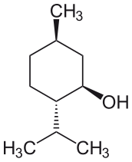
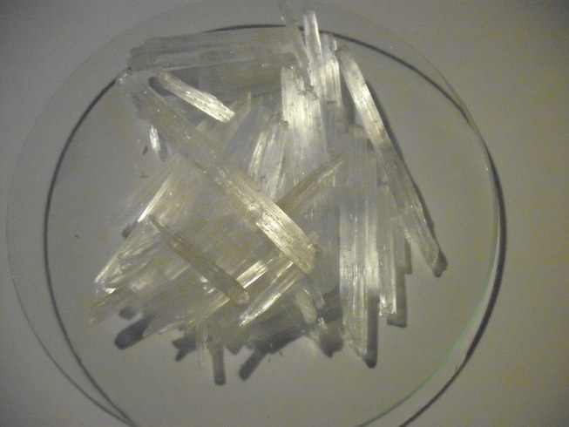
Вкусовые добавки, ароматические вещества, красители – около 5% массы жвачки
Самая известная добавка – ментол (n-ментан-3-ол).
Получают из эфирного масла перечной мяты. Масло охлаждают, кристаллы собирают центрифугированием.

Slide 12
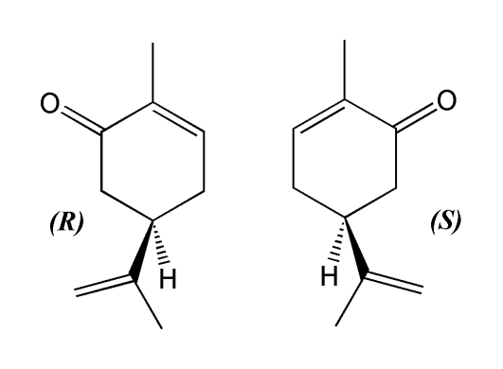
Ароматические добавки
Карвон – (n-1,8-метандиен-6-он) – вещество с тминным запахом для некоторых сортов жвачки (например, «Wridley’s Spearmint»).
Получают из эфирных масел тмина и укропа.

Slide 13
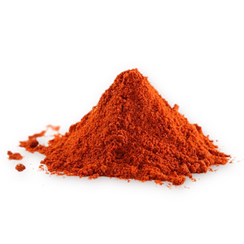
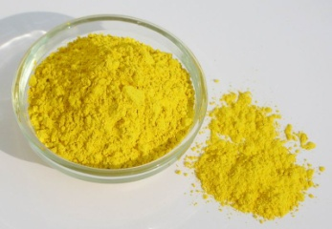
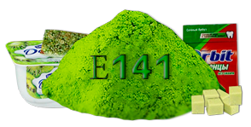
Чтобы вкус был достоверным, жвачку подкрашивают
Красители:
Сансет Желтый (моноазофенилфталеиновый) (Е110)
Понсо (красный) (Е124)
Тартразин (Е102)
Медная соль хлорофилла (Е141)

Slide 14

Смягчающие вещества позволяют долго сохранять эластичность
Глицерин
Лецитин – эмульгатор, полученный из растительных масел.
Камеди (гуммиарабик (Е141) – смола некоторых видов акаций).

Slide 15
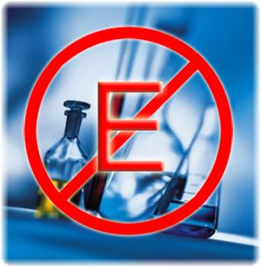
Антиоксиданты помогают увеличить срок годности жвачки
Бутилгидроксианизадол (Е320) – в некоторых странах запрещена и считается добавкой с высоким уровнем опасности.
Бутилгидрокситолуол (Е321) – токсичная, небезопасная пищевая добавка, имеет канцерогенные свойства.

Slide 16
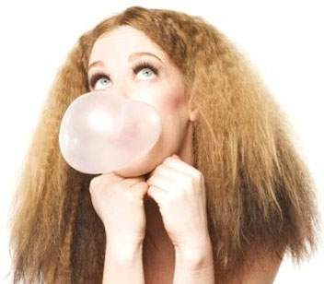
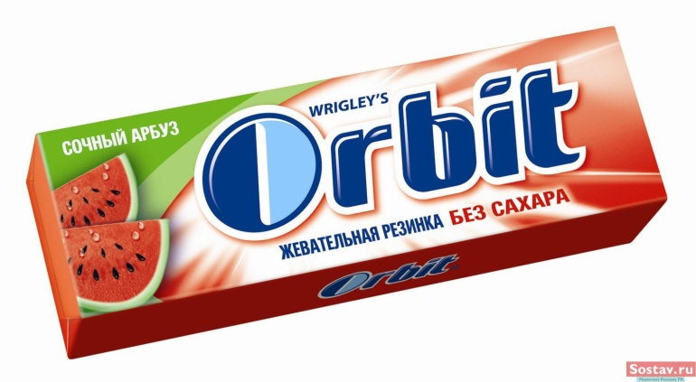
Что происходит, когда жуёшь жвачку?
После еды стрептококк кариеса начинает разлагать сахарозу с выделением кислоты.
Жевание резинки увеличивает слюноотделение в 3 раза, слюна имеет щелочную реакцию.
Происходит нейтрализация кислоты, разрушающей зубы.

Slide 17
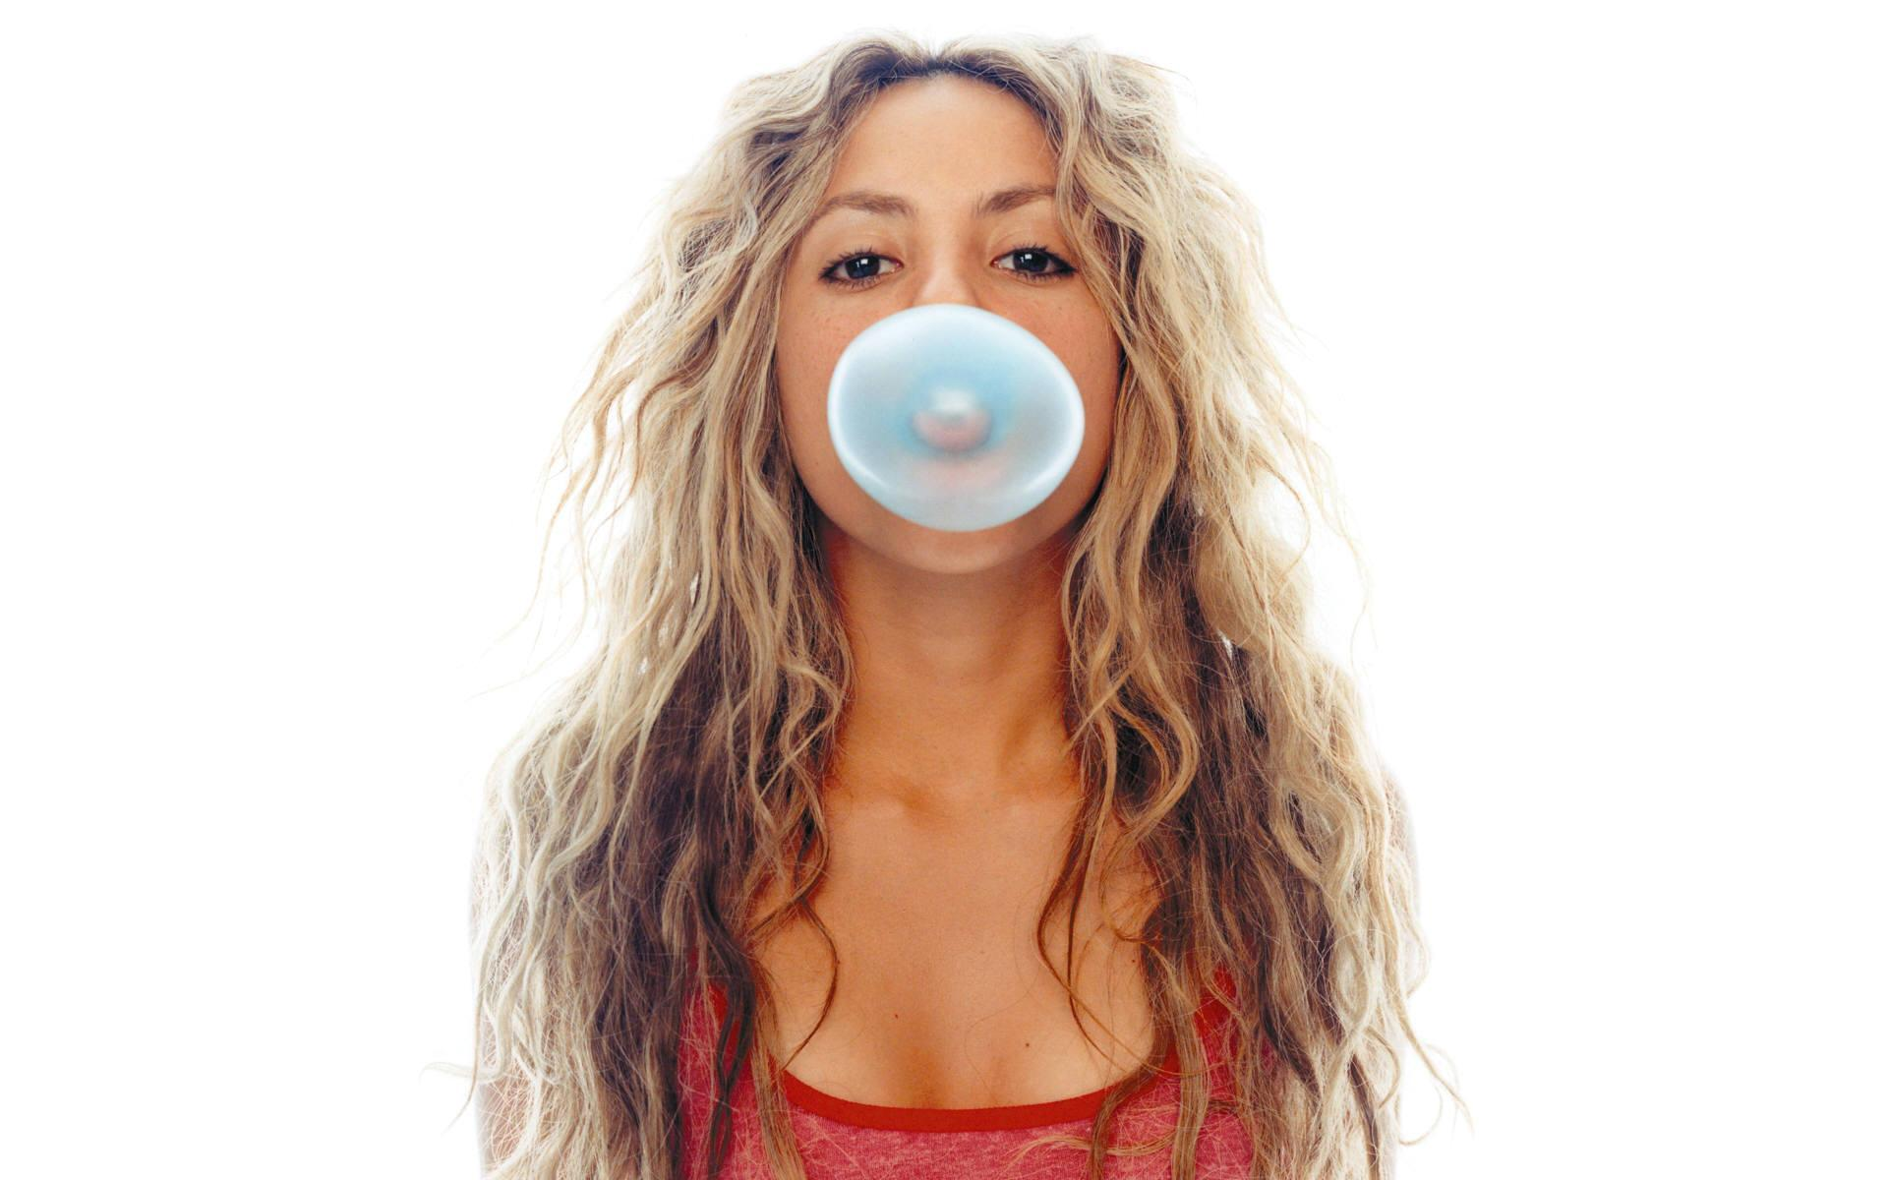
Спасибо за внимание!

